Slide 1
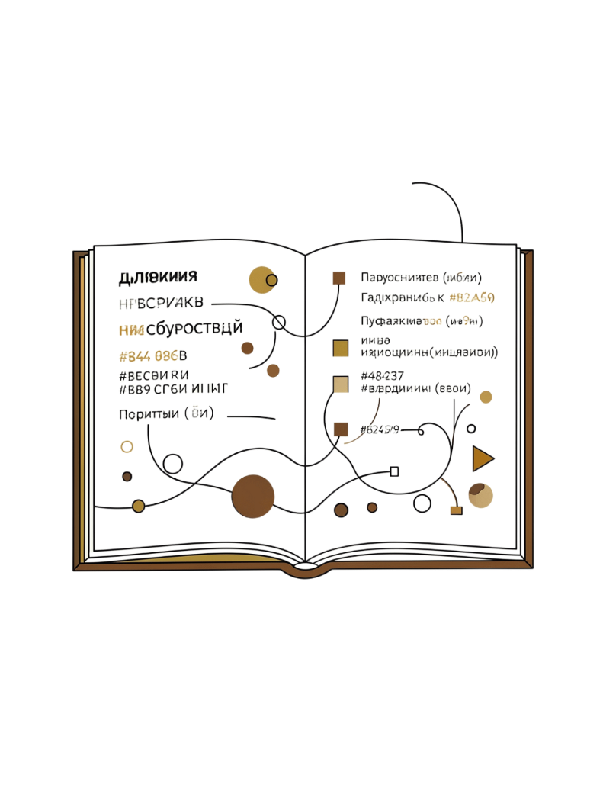
Местоимение: Замена имени в русском языке
Местоимения — одна из самых употребительных частей речи в русском языке. Они не называют предметы, признаки или количества, а лишь указывают на них, заменяя имена существительные, прилагательные и числительные. Без местоимений наша речь стала бы громоздкой и неестественной.
Сайфудинова Динора Михайловна

Slide 2
Что такое местоимение?
Определение
Роль в языке
Местоимение — самостоятельная часть речи, которая указывает на предмет, признак или количество, не называя их конкретно. Само слово буквально означает «вместо имени» — от лат. pronomen.
Помогает избегать повторов в тексте и речи
Связывает предложения в единое смысловое целое
Делает высказывание лаконичным и точным
Указывает на участников диалога, предметы и их признаки
Пример: «Маша пришла. Она принесла книгу» — местоимение «она» заменяет повтор имени «Маша».

Slide 3

Личные и Возвратное местоимения
Личные местоимения
Я, ты, он, она, оно, мы, вы, они
Указывают на участников речи (1-е и 2-е лицо) или на лица и предметы, о которых идёт речь (3-е лицо). Изменяются по падежам и числам.
Пример: Я читаю. Ты слушаешь. Они учатся.
Возвратное местоимение
Себя
Указывает на направленность действия на самого субъекта. Не имеет формы именительного падежа, рода и числа. Используется со всеми лицами и числами.
Пример: Он думает о себе. Она винит себя.

Slide 4


Притяжательные и Указательные местоимения
Притяжательные
Указательные
Отвечают на вопрос чей? чья? чьё? чьи?
Выделяют конкретный предмет, признак или количество из множества: этот, тот, такой, таков, столько.
мой, твой, наш, ваш, свой — согласуются с существительным
его, её, их — неизменяемые формы
Указывают на близость (этот) или удалённость (тот)
Согласуются по роду, числу и падежу
Пример: Это моя книга. Их решение верно.
Пример: Этот ответ правильный. Столько времени прошло!

Slide 5
Вопросительные и Относительные местоимения
Эти две группы образованы одними и теми же словами, однако выполняют разные синтаксические функции в предложении.
Вопросительные
Относительные
Кто? Что? Какой? Чей? Который? Сколько?
Используются в вопросительных предложениях и служат для получения информации о предмете, признаке или количестве.
Пример: Кто пришёл? Сколько книг на полке?
Те же слова, но в роли союзных слов в придаточных частях сложноподчинённых предложений.
Соединяют главную и придаточную части, сохраняя своё грамматическое значение.
Пример: Я знаю, кто пришёл. Скажи, сколько их.
Ключ к различению: если местоимение стоит в вопросительном предложении — оно вопросительное; если связывает части сложного — оно относительное.

Slide 6


Неопределённые и Отрицательные местоимения
Неопределённые
Указывают на неизвестных или неточно определённых лиц, предметов и признаков. Образуются с помощью приставки не- и суффиксов -то, -либо, -нибудь, а также приставки кое-.
некто, нечто, какой-то, кто-либо, кое-кто, что-нибудь
Пример: Кто-то постучал в дверь. Кое-что осталось невыясненным.
Отрицательные
Выражают отсутствие лица, предмета или признака. Образуются с помощью приставок ни- и не-. Пишутся слитно (если нет предлога) или раздельно (если есть предлог).
никто, ничто, никакой, ничей, нечего, некого
Пример: Никто не ответил. Не с кем поговорить.

Slide 7
Определительные местоимения
Состав группы
Грамматические свойства
К определительным относятся: сам, самый, весь, всякий, каждый, иной, любой, другой. Они указывают на обобщённый признак предмета и охватывают весь круг предметов или выделяют предмет из ряда подобных.
Все определительные местоимения изменяются по родам, числам и падежам, согласуясь с существительным, к которому относятся.
Пример склонения «весь»:
Весь — полный охват: весь день, всё лето
Каждый / любой — любой из ряда: каждый ученик
Сам / самый — выделение: сам директор, самый важный
Иной / другой — отличие: иной подход
Им. — весь день
Род. — всего дня
Дат. — всему дню
Тв. — всем днём

Slide 8
Финальный зачёт: Проверь себя
Закрепим ключевые правила, которые чаще всего вызывают затруднения.
1
Притяжательное vs. личное в родительном падеже
2
Слитно или раздельно у отрицательных
3
Образование неопределённых
Его, её, их — притяжательные, если отвечают на вопрос чей? (его книга). Личные — если отвечают на вопрос кого/чего? (нет его).
Пишем слитно, если между приставкой и местоимением нет предлога: никого, ничего. Раздельно, если есть предлог: ни у кого, ни с чем.
Приставка кое- и суффиксы -то, -либо, -нибудь присоединяются к вопросительным местоимениям. Суффикс -то — наиболее конкретный, -нибудь — наиболее неопределённый.
Итог: местоимения — универсальный инструмент русского языка, обеспечивающий лаконичность, связность текста и точность речи.

